Slide 1








CURSO DE FUNDAMENTOS Y ADMINISTRACION DE DBMS
INSTRUCTOR: RUDY SALVATIERRA RODRIGUEZ

Slide 2
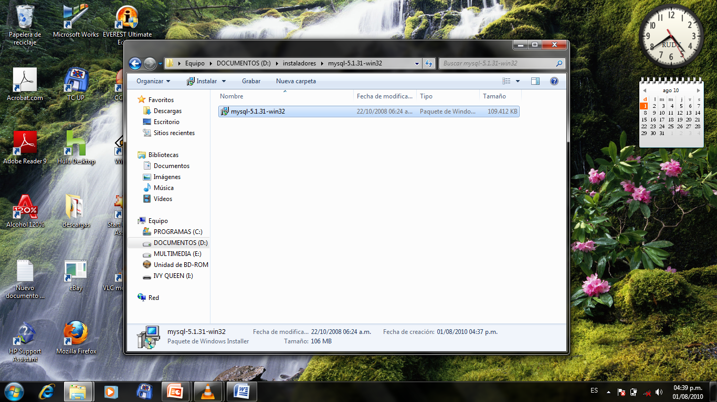
INSTALACION DE MYSQL SERVER EN WINDOWS
El primer paso a realizar es ejecutar el archivo Setup.exe que se encuentra dentro de la carpeta mysql-5.1.31-win32.

Slide 3
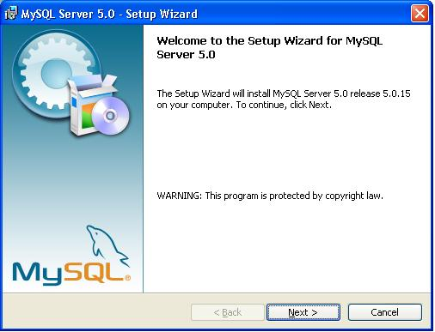
INSTALACION DE MYSQL SERVER EN WINDOWS
En la Imagen, el programa de instalación sale un mensaje de bienvenida a la instalación de MySQL Server, y le advierte que el programa está protegido con copyright. Aquí tenemos que pulsar sobre ‘Next’.

Slide 4
INSTALACION DE MYSQL SERVER EN WINDOWS
La siguiente imagen nos permite elegir el tipo de instalación del Setup para MySQL:
Typical. Las características comunes del programa serán instaladas. Recomendado para uso general.
Complete. Todas las características del programa serán instaladas. Requiere mayor espacio en disco.
Custom. Escoge que características del programa se quieren instalar y donde serán instaladas. Recomendado para usuarios avanzados.
En este caso elegimos la opción Typical, puesto que se va a iniciar con el aprendizaje de dicho manejador.

Slide 5
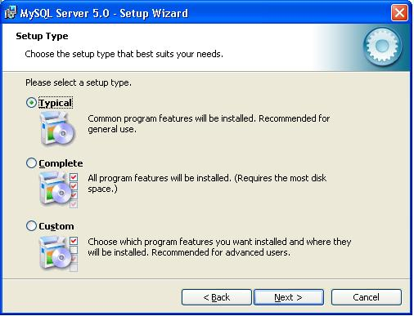
INSTALACION DE MYSQL SERVER EN WINDOWS
Ahora se muestra un resumen de lo que va a instalar y donde, en éste caso vas a hacer una instalación Típica (Typical) e instalaré MySQL 5.0 en la carpeta C:\Archivos de programa\MySQL\MySQL Server 5.0\, pulse 'Install' para que la instalación comience (puede tardar varios minutos).

Slide 6
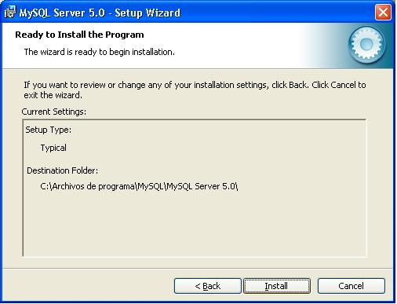
INSTALACION DE MYSQL SERVER EN WINDOWS
Al finalizar la instalación verá la siguiente pantalla:

Slide 7
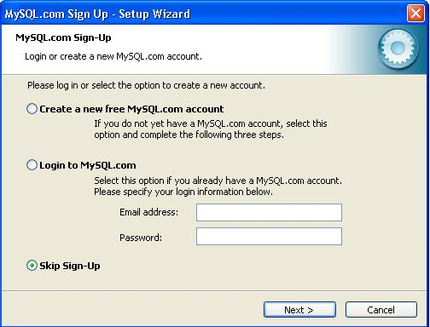
INSTALACION DE MYSQL SERVER EN WINDOWS
Una vez terminada la instalación se muestran tres opciones: Crear una nueva cuenta gratis en MySQL.com; Entrar con su cuenta (Login) o Saltar el registro/login. Por tanto elegimos la última opción, pues no se considera necesario crear una cuenta en este momento.

Slide 8
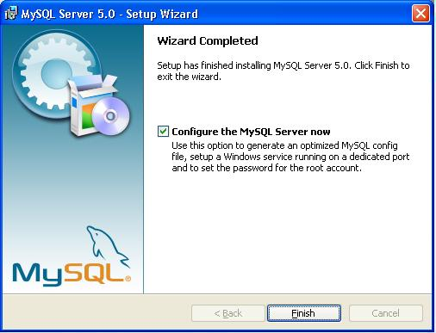
INSTALACION DE MYSQL SERVER EN WINDOWS
Una vez llegado aquí la instalación de MySQL en el ordenador está efectuada

Slide 9
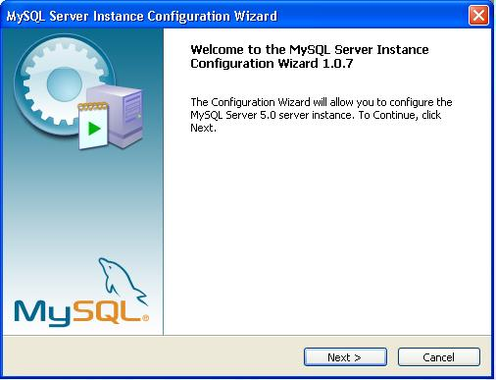
INSTALACION DE MYSQL SERVER EN WINDOWS
Se pulsa Finish y luego aparecera una nueva imagen.
Ahora lo que se tiene que realizar es la configuración del servidor, pulsamos Next.

Slide 10
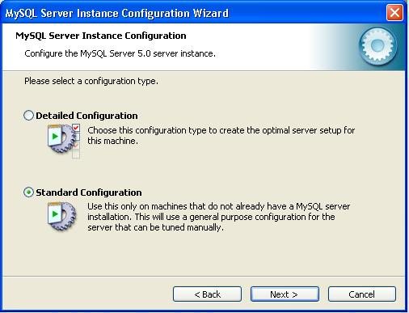
INSTALACION DE MYSQL SERVER EN WINDOWS
La nueva imagen que se nos presenta es para elegir el tipo de configuración, la cual se presenta de dos formas: A detalle y Standard. Elegimos la opción por default Standard debido a que es la primera vez que instalamos MySQL.

Slide 11
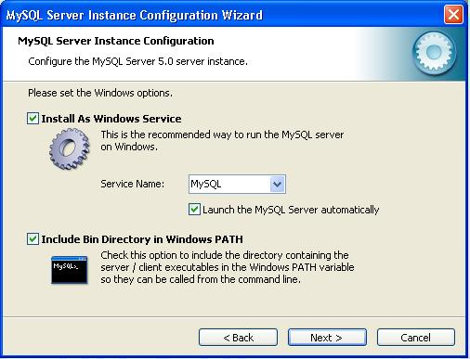
INSTALACION DE MYSQL SERVER EN WINDOWS
Ahora se muestra la siguiente imagen en la cual seleccionaremos ambas opciones, una para ser instalado como un servicio Windows y otra para poder ejecutarlo desde línea de comando.

Slide 12
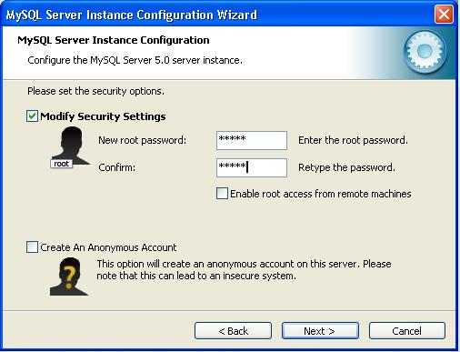
INSTALACION DE MYSQL SERVER EN WINDOWS
Tendremos que determinar las opciones de seguridad para nuestro manejador, en la cual es necesario seleccionar la opción Modificar herramientas de seguridad para introducir una contraseña que nos permitirá ingresar fácilmente.

Slide 13
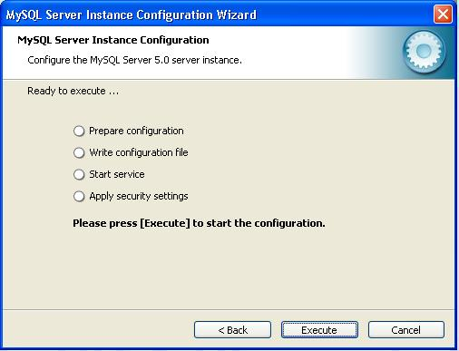
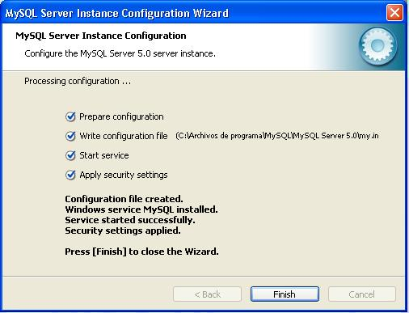
INSTALACION DE MYSQL SERVER EN WINDOWS
Una vez realizado dicho paso necesitamos dar click en Execute para comenzar la configuración. Conforme se realizan las respectivas configuraciones, a medida que termine una tarea con éxito pondrá una flecha verde, quedando como las siguientes imágenes:

